Slide 1
BIL | TAJUK | TARIKH | SURATKHABAR
1 | NIMP 2030 PEMACU MASA DEPAN EKONOMI MALAYSIA | 1 SEPTEMBER 2023 | BERITA HARIAN
2 | PERMINTAAN DOMESTIK PERTAHAN MOMENTUM PERTUMBUHAN NEGARA | 1 SEPTEMBER 2023 | BERITA HARIAN
3 | NIMP 2030 MAMPU RAPATKAN JURANG KEKAYAAN ANTARA NEGERI | 4 SEPTEMBER 2023 | BERITA HARIAN
4 | INISIATIF DIUMUM KERAJAAN RANGSANG PASARAN SAHAM | 5 SEPTEMBER 2023 | BERITA HARIAN
5 | ’TIADA KEPERLUAN NAIKKAN OPR’ | 5 SEPTEMBER 2023 | BERITA HARIAN
6 | POTENSI BESAR JAYAKAN NIMP 2030 | 6 SEPTEMBER 2023 | BERITA HARIAN
7 | MALAYSIA TERUS BERDEPAN KESAN KELEMBAPAN GLOBAL | 6 SEPTEMBER 2023 | BERITA HARIAN
8 | TEMPAHAN TERTUNGGAK PERODUA MENURUN | 6 SEPTEMBER 2023 | BERITA HARIAN
9 | PROTON SEDIA LEBIH 100,000 PEKERJAAN SEJAK 40 TAHUN LALU | 7 SEPTEMBER 2023 | BERITA HARIAN
10 | PROTON SEDIA LEBIH 100,000 PEKERJAAN SEJAK 40 TAHUN LALU..SAMBUNGAN.. | 7 SEPTEMBER 2023 | BERITA HARIAN
11 | NIMP 2030 JADIKAN NEGARA DESTINASI OPTIMUM PELABUR | 7 SEPTEMBER 2023 | BERITA HARIAN
12 | ’OPR HAS MINIMAL IMPACT ON RINGGIT’ | 7 SEPTEMBER 2023 | NEW STRAITS TIMES
13 | BNM KEKALKAN OPR PADA 3 PERATUS | 8 SEPTEMBER 2023 | BERITA HARIAN
14 | KADAR DIJANGKA KEKAL SEHINGGA TAHUN DEPAN | 8 SEPTEMBER 2023 | BERITA HARIAN
15 | KAEDAH TANGANI ISU, CABARAN PEMBANGUNAN NEGARA DITELITI | 11 SEPTEMBER 2023 | BERITA HARIAN
16 | NPOC 2023 PENUNJUK ARAH PUPUK PERTUMBUHAN INDUSTRI | 11 SEPTEMBER 2023 | BERITA HARIAN
17 | RINGGIT DIJANGKA MENGUKUH RM4.24 SEDOLAR HUJUNG TAHUN | 11 SEPTEMBER 2023 | BERITA HARIAN
18 | OPR SEEN TO STAY AT 3PC TILL YEAR END | 11 SEPTEMBER 2023 | NEW STRAITS TIMES
19 | KOS PERNIAGAAN NAIK 20 PERATUS | 12 SEPTEMBER 2023 | BERITA HARIAN

Slide 2
BIL | TAJUK | TARIKH | SURATKHABAR
20 | PERDAGANGAN BORONG, RUNCIT NAIK 7.2 PERATUS | 12 SEPTEMBER 2023 | BERITA HARIAN
21 | ECONOMISTS MIXED ON INTRIDUCTION OF GST, CGT | 12 SEPTEMBER 2023 | NEW STRAITS TIMES
22 | PKS, RAKYAT TERIMA KESAN LIMPAHAN INDUSTRI HGHV | 14 SEPTEMBER 2023 | BERITA HARIAN
23 | PELAKSANAAN SEMULA GST PERLU DITELITI | 14 SEPTEMBER 2023 | BERITA HARIAN
24 | RUMAH RM500,00 – RM 1j PALING BANYAK TAK TERJUAL | 15 SEPTEMBER 2023 | BERITA HARIAN
25 | PERMINTAAN ELEKTRIK NEGARA TERUS BERTAMBAH | 15 SEPTEMBER 2023 | BERITA HARIAN
26 | MALAYSIA SOKONG USAHA MUKTAMAD RUNDINGAN ACFTA 3.0 | 18 SEPTEMBER 2023 | BERITA HARIAN
27 | GST TIDAK AKAN BERI KESAN BESAR KEPADA RAKYAT | 18 SEPTEMBER 2023 | BERITA HARIAN
28 | MAMPU LONJAK KDNK | 18 SEPTEMBER 2023 | SINAR HARIAN
29 | ASEAN, CHINA PERLU LEBIH KOLEKTIF | 18 SEPTEMBER 2023 | SINAR HARIAN
30 | KENAIKAN HARGA BARANG PENCETUS INFLASI MAKANAN | 18 SEPTEMBER 2023 | SINAR HARIAN
31 | CUKAI KEUNTUNGAN MODAL BELUM SESUAI DILAKSANA SEKARANG | 19 SEPTEMBER 2023 | BERITA HARIAN
32 | DAGANGAN DIJANGKA LEBIH TINGGI | 19 SEPTEMBER 2023 | BERITA HARIAN
33 | 60 PERATUS SETUJU GST DILAKSANAKAN SEMULA | 19 SEPTEMBER 2023 | SINAR HARIAN
34 | PELABURAN KEDUA DARI CHINA: LANGKAH PROAKTIF KERAJAAN PERPADUAN | 19 SEPTEMBER 2023 | SINAR HARIAN
35 | BURSA MALAYSIA DITUTUP RENDAH SUSULAN AKTIVITI AMBIL UNTUNG | 19 SEPTEMBER 2023 | SINAR HARIAN
36 | PELABUR ASING CATAT BELIAN BERSIH | 19 SEPTEMBER 2023 | SINAR HARIAN
37 | TUMPU KAEDAH KAWALAN PELAKSANAAN SEMULA GST | 20 SEPTEMBER 2023 | BERITA HARIAN
38 | JUMLAH DAGANGAN EKSPORT MALAYSIA BAGI OGOS SUSUT | 20 SEPTEMBER 2023 | BERITA HARIAN

Slide 3
BIL | TAJUK | TARIKH | SURATKHABAR
39 | PENDAPATAN USAHAWAN DESA BOLEH MENINGKAT MENERUSI PENDIGITALAN | 20 SEPTEMBER 2023 | SINAR HARIAN
40 | STRATEGI KUKUHKAN RINGGIT | 21 SEPTEMBER 2023 | SINAR HARIAN
41 | PERKUKUH PERUSAHAAN MIKRO | 21 SEPTEMBER 2023 | SINAR HARIAN
42 | CAKNA CABARAN DIHADAPI USAHAWAN | 22 SEPTEMBER 2023 | SINAR HARIAN
43 | RUNDINGAN BERKAITAN 5G CATATKAN KEMAJUAN | 25 SEPTEMBER 2023 | BERITA HARIAN
44 | PROSPEK INDUSTRI SAWIT DIJANGKA LEBIH BAIK HINGGA HUJUNG TAHUN | 25 SEPTEMBER 2023 | BERITA HARIAN
45 | KOMITMEN PELABURAN SEKTOR DIGITAL SUMBANG RM37.4B | 26 SEPTEMBER 2023 | BERITA HARIAN
46 | HARGA RUNCIT RON97 BERPOTENSI NAIK LAGI | 26 SEPTEMBER 2023 | BERITA HARIAN
47 | PELABURAN RM37.4 BILION DALAM SEKTOR DIGITAL | 26 SEPTEMBER 2023 | SINAR HARIAN
48 | ÍMPACT OF RISING RICE PRICE ON CPI NEGLIGIBLE’ | 26 SEPTEMBER 2023 | NEW STRAITS TIMES
49 | RINGGIT MAMPU KUKUH PADA RM4.20 AKHIR TAHUN | 27 SEPTEMBER 2023 | BERITA HARIAN
50 | BNM TEGASKAN NILAI RINGGIT DITENTUKAN PASARAN | 28 SEPTEMBER 2023 | BERITA HARIAN
51 | PERTUMBUHAN EKONOMI KEKAL SEDERHANA | 28 SEPTEMBER 2023 | SINAR HARIAN
52 | HUAWEI TINGKAT RANGKAIAN 5G | 29 SEPTEMBER 2023 | SINAR HARIAN

Slide 4
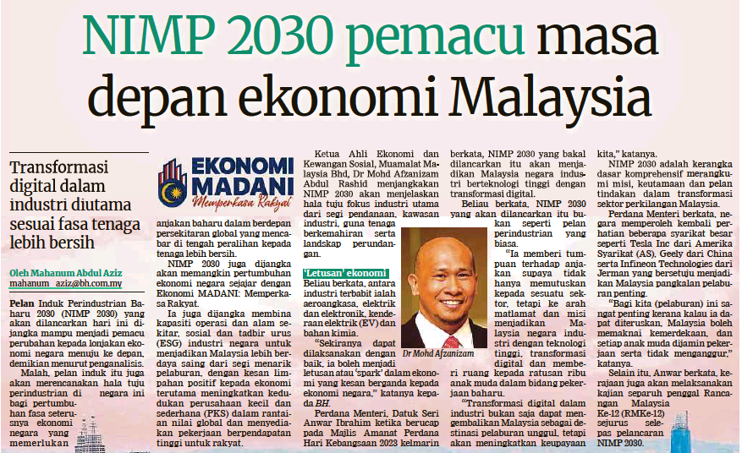
BERITA HARIAN
1 SEPTEMBER 2023
BH|NIMP 2030 PEMACU MASA DEPAN EKONOMI MALAYSIA| MS 25

Slide 5
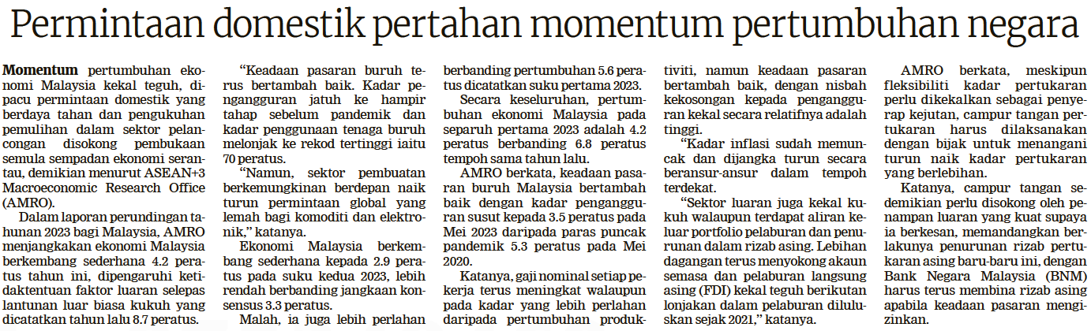
BERITA HARIAN
1 SEPTEMBER 2023
BH|PERMINTAAN DOMESTIK PERTAHAN MOMENTUM PERTUMBUHAN NEGARA| MS 25

Slide 6
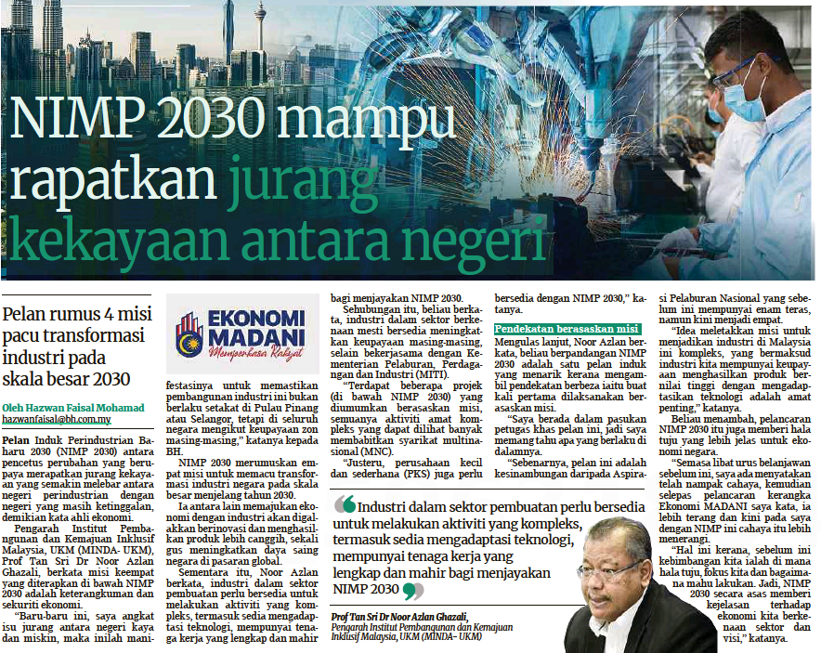
BERITA HARIAN
4 SEPTEMBER 2023
BH|NIMP 2030 MAMPU RAPATKAN JURANG KEKAYAAN ANTARA NEGERI| MS 23

Slide 7
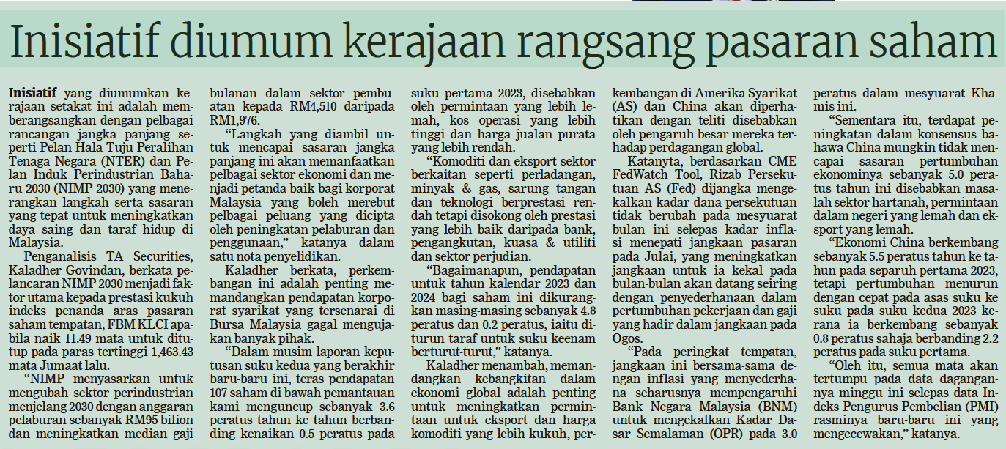
BERITA HARIAN
5 SEPTEMBER 2023
BH|INISIATIF DIUMUM KERAJAAN RANGSANG PASARAN SAHAM| MS 26

Slide 8
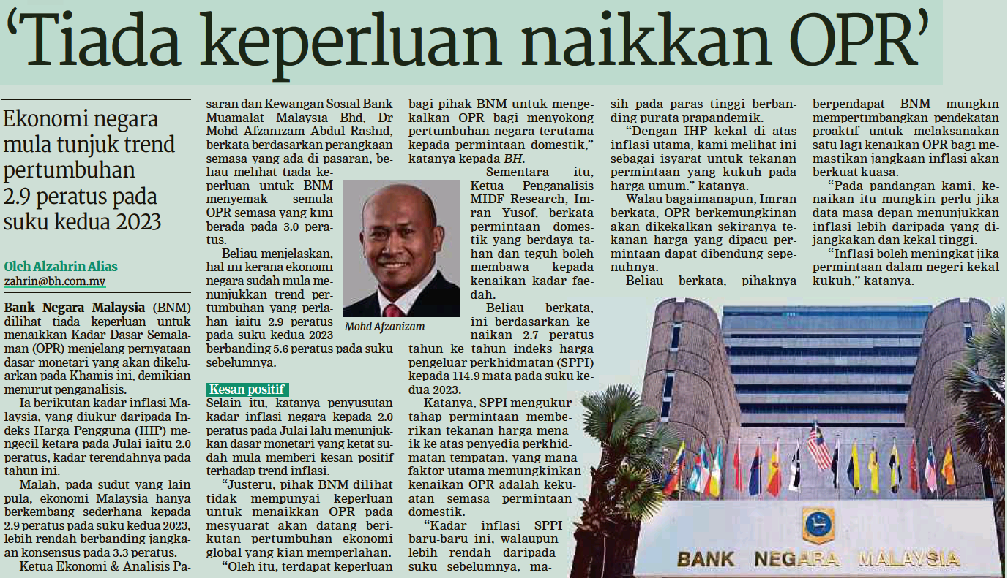
BERITA HARIAN
5 SEPTEMBER 2023
BH|’TIADA KEPERLUAN NAIKKAN OPR’|MS 28

Slide 9
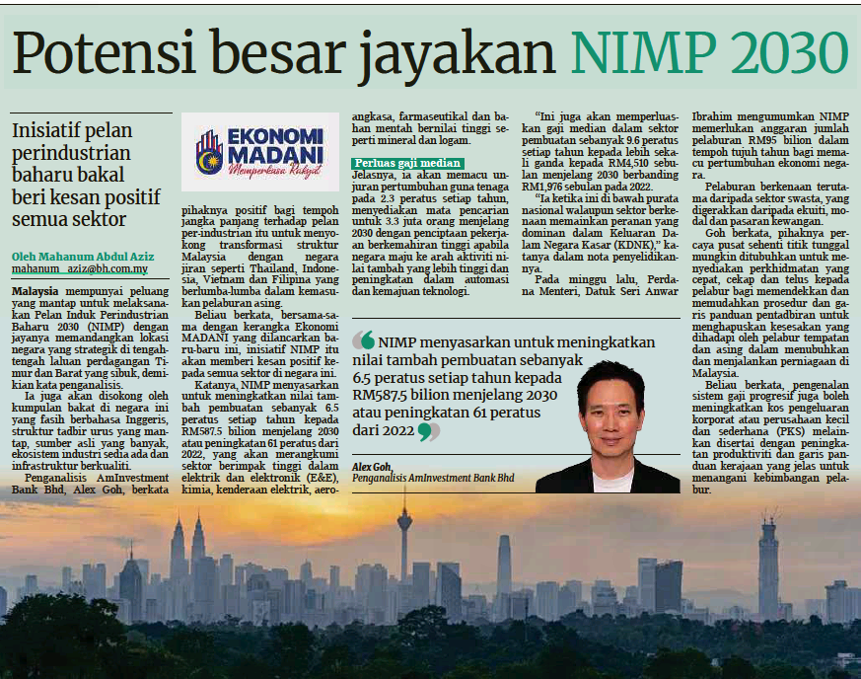
BERITA HARIAN
6 SEPTEMBER 2023
BH|POTENSI BESAR JAYAKAN NIMP 2030| MS 26

Slide 10
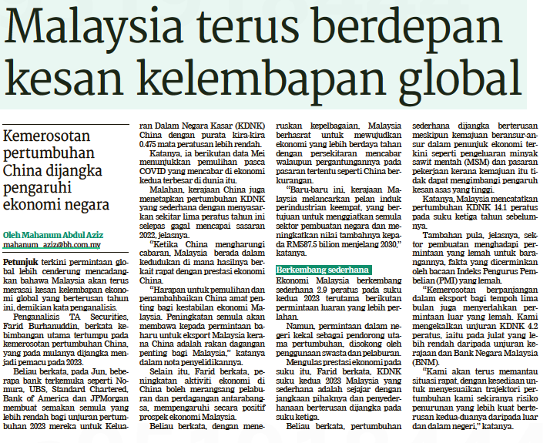
BERITA HARIAN
6 SEPTEMBER 2023
BH|MALAYSIA TERUS BERDEPAN KESAN KELEMBAPAN GLOBAL| MS 28

Slide 11
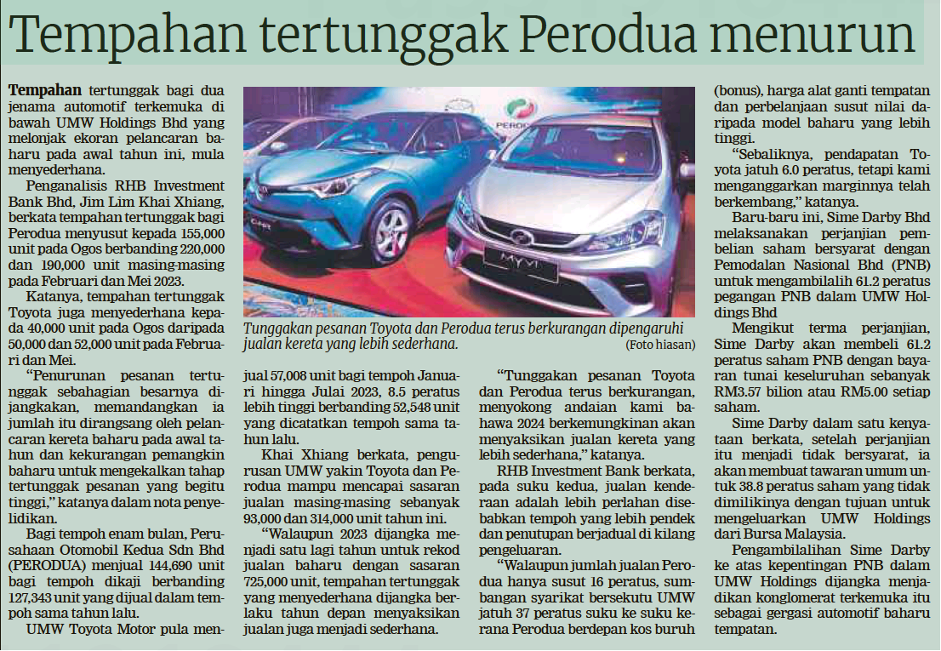
BERITA HARIAN
6 SEPTEMBER 2023
BH|TEMPAHAN TERTUNGGAK PERODUA MENURUN| MS 28

Slide 12
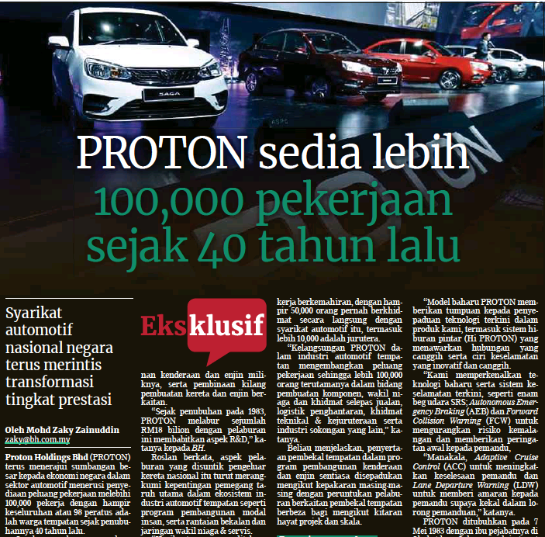
BERITA HARIAN
7 SEPTEMBER 2023
BH|PROTON SEDIA LEBIH 100,000 PEKERJAAN SEJAK 40 TAHUN LALU| MS 23

Slide 13
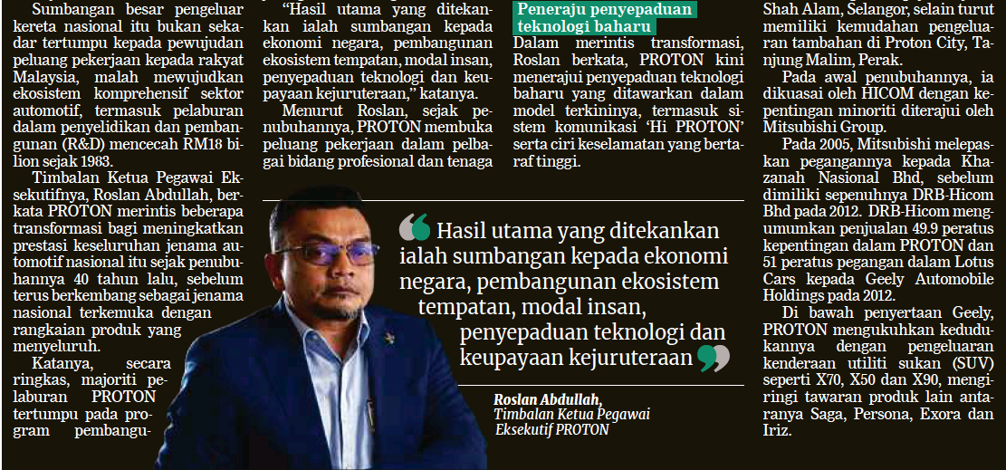
BERITA HARIAN
7 SEPTEMBER 2023
BH|PROTON SEDIA LEBIH 100,000 PEKERJAAN SEJAK 40 TAHUN LALU..SAMBUNGAN..| MS 23

Slide 14
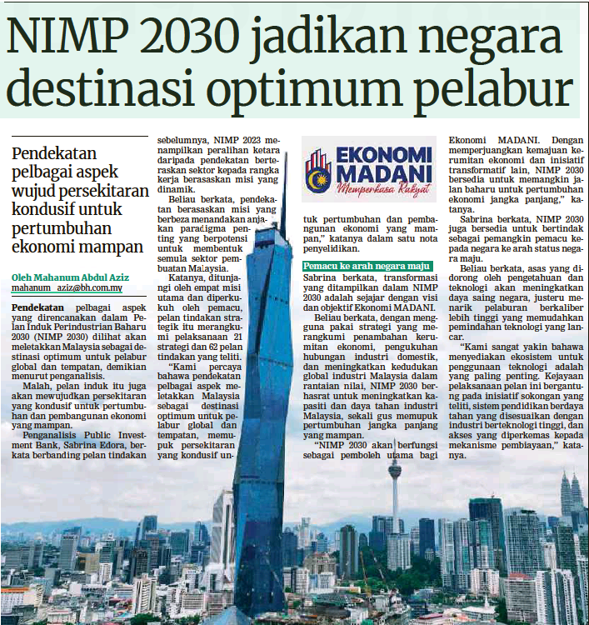
BERITA HARIAN
7 SEPTEMBER 2023
BH|NIMP 2030 JADIKAN NEGARA DESTINASI OPTIMUM PELABUR| MS 25

Slide 15
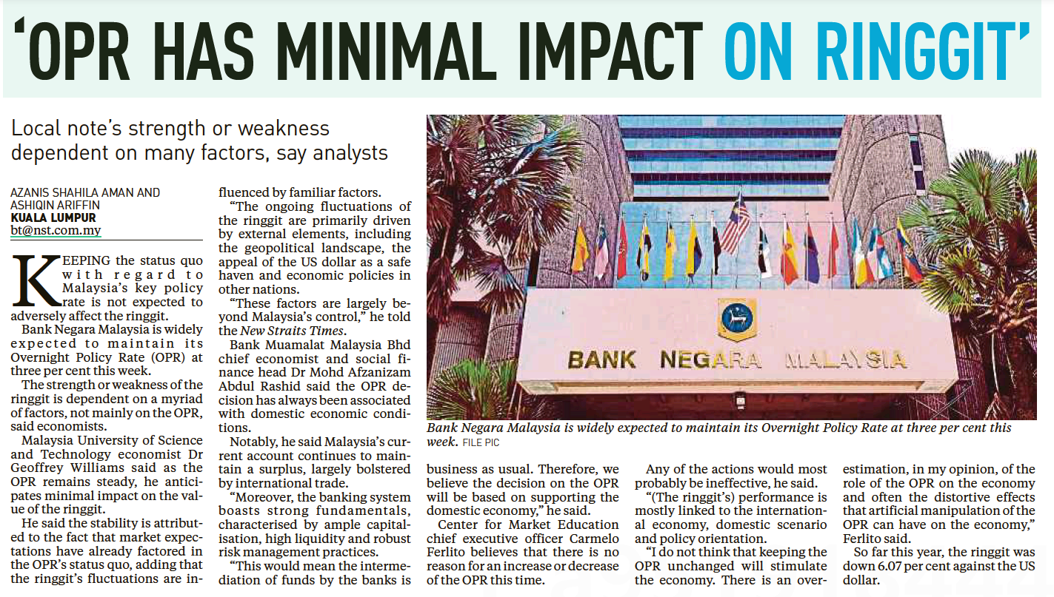
NEW STRAITS TIMES
7 September 2023
NST|’OPR HAS MINIMAL IMPACT ON RINGGIT’| MS 20

Slide 16
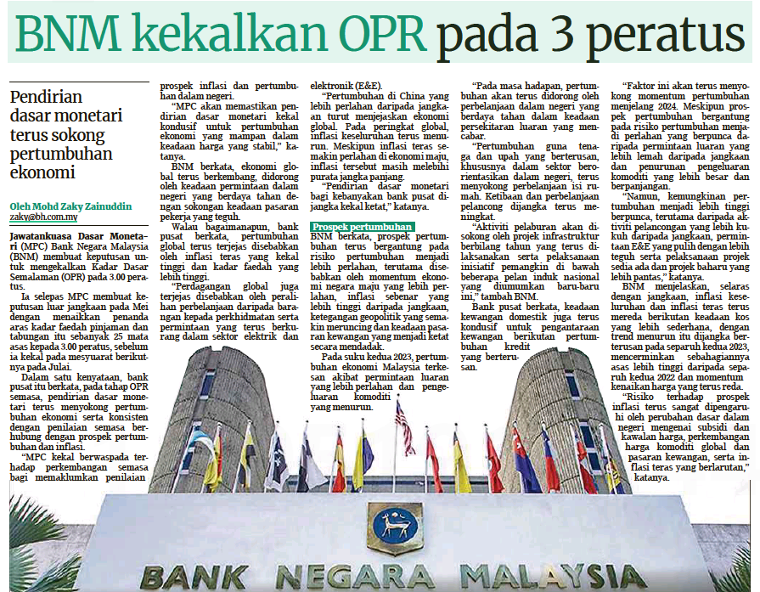
BERITA HARIAN
8 SEPTEMBER 2023
BH|BNM KEKALKAN OPR PADA 3 PERATUS| MS 28

Slide 17
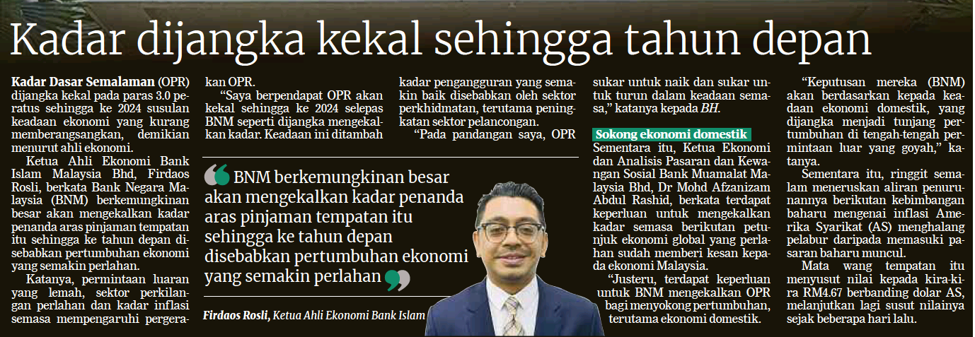
BERITA HARIAN
8 SEPTEMBER 2023
BH|KADAR DIJANGKA KEKAL SEHINGGA TAHUN DEPAN| MS 28

Slide 18
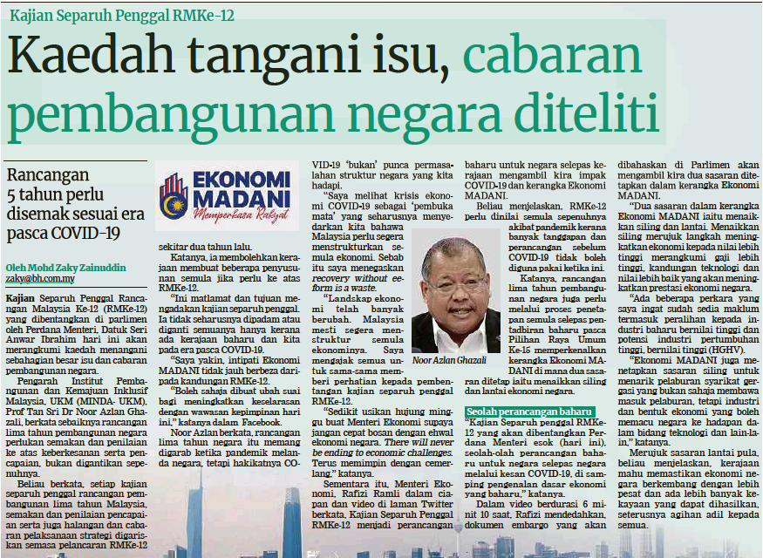
BERITA HARIAN
11 SEPTEMBER 2023
BH|KAEDAH TANGANI ISU, CABARAN PEMBANGUNAN NEGARA DITELITI| MS 22

Slide 19
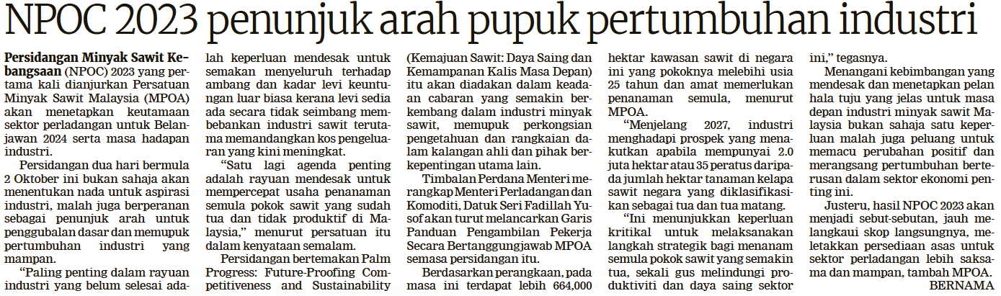
BERITA HARIAN
11 SEPTEMBER 2023
BH|NPOC 2023 PENUNJUK ARAH PUPUK PERTUMBUHAN INDUSTRI| MS 22

Slide 20
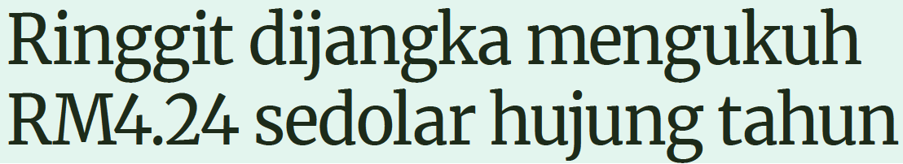
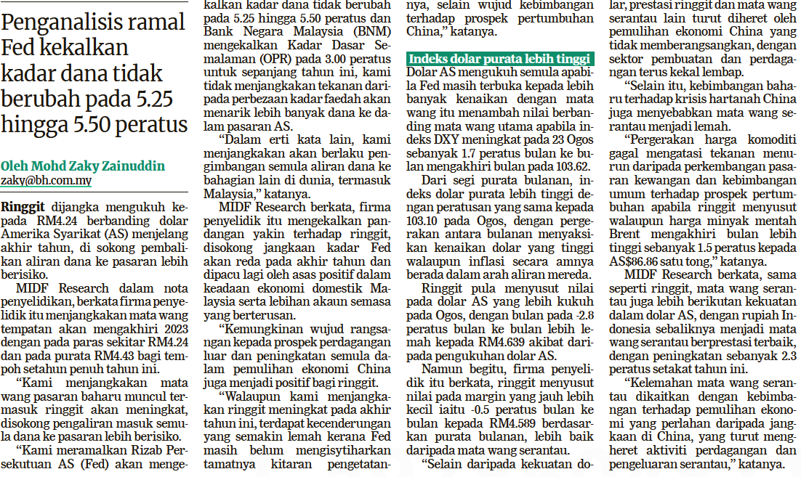
BERITA HARIAN
11 SEPTEMBER 2023
BH|RINGGIT DIJANGKA MENGUKUH RM4.24 SEDOLAR HUJUNG TAHUN| MS 24

Slide 21
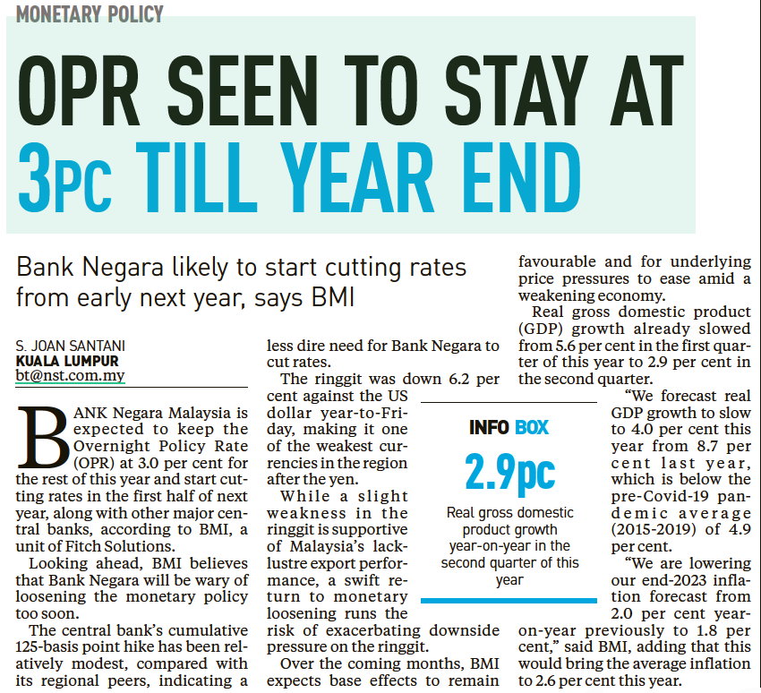
NEW STRAITS TIMES
11 SEPTEMBER 2023
NST|OPR SEEN TO STAY AT 3PC TILL YEAR END| MS 21

Slide 22
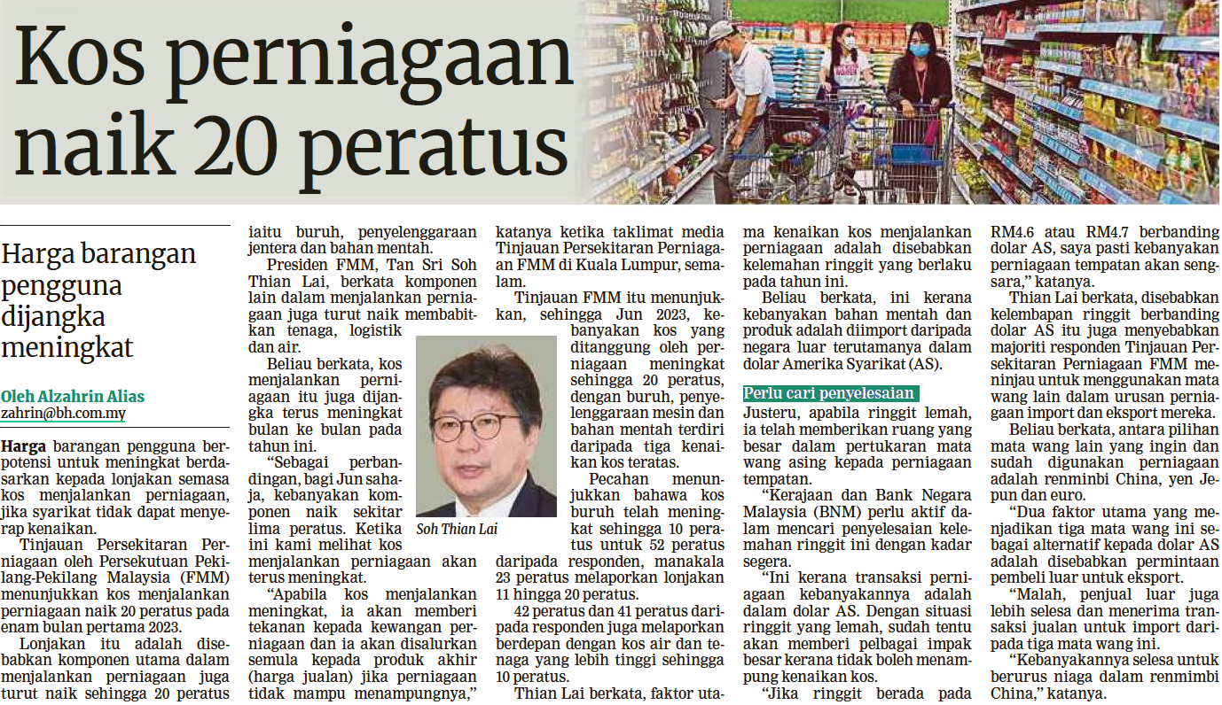
BERITA HARIAN
12 SEPTEMBER 2023
BH|KOS PERNIAGAAN NAIK 20 PERATUS| MS 22

Slide 23
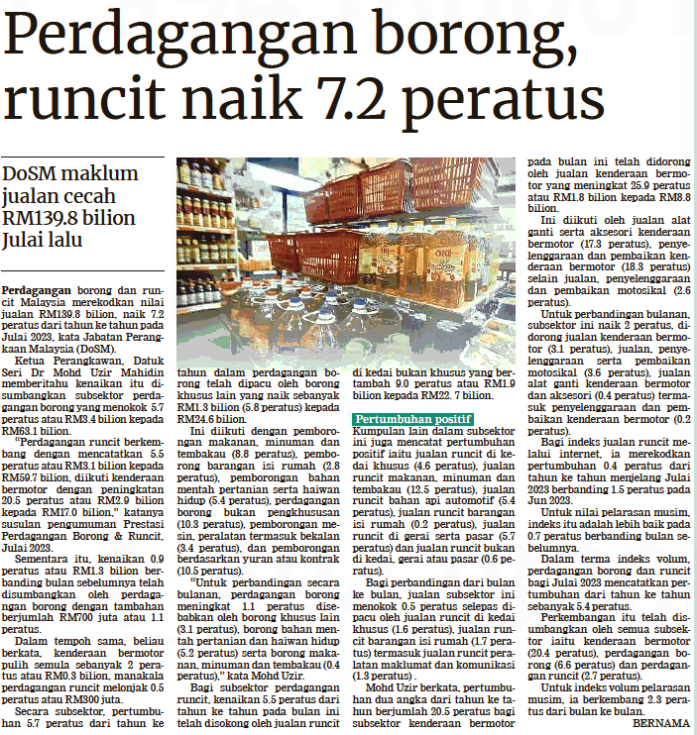
BERITA HARIAN
12 SEPTEMBER 2023
BH|PERDAGANGAN BORONG, RUNCIT NAIK 7.2 PERATUS| MS 23

Slide 24
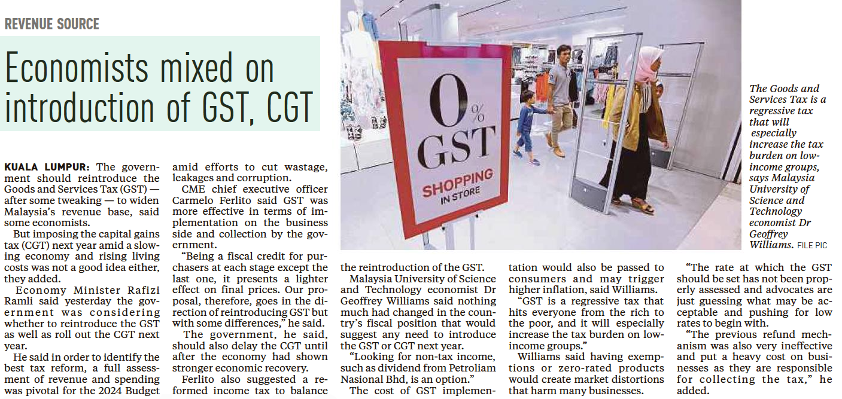
NEW STRAITS TIMES
12 SEPTEMBER 2023
NST|ECONOMISTS MIXED ON INTRIDUCTION OF GST, CGT| MS 20

Slide 25
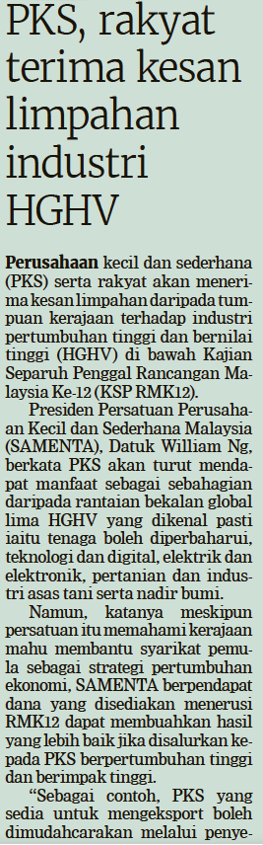
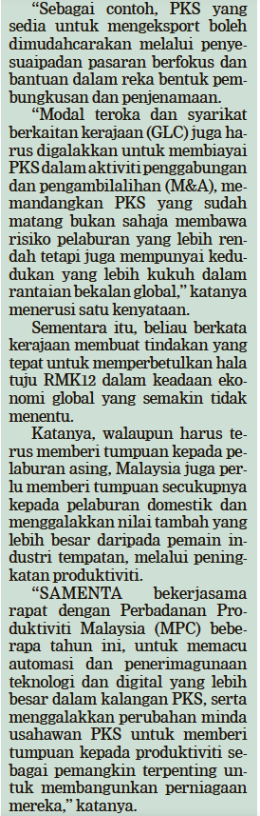
BERITA HARIAN
14 SEPTEMBER 2023
BH|PKS, RAKYAT TERIMA KESAN LIMPAHAN INDUSTRI HGHV| MS 28

Slide 26
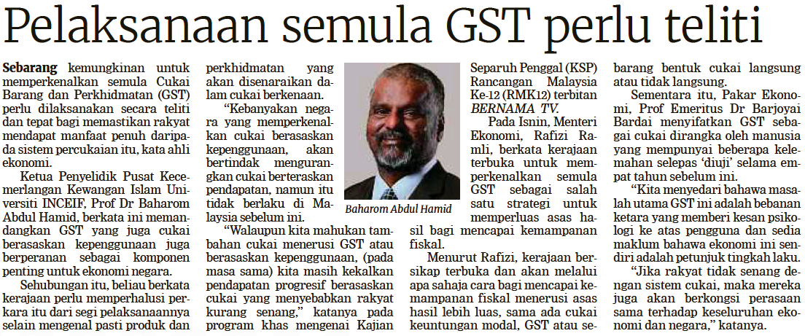
BERITA HARIAN
14 SEPTEMBER 2023
BH|PELAKSANAAN SEMULA GST PERLU DITELITI| MS 28

Slide 27
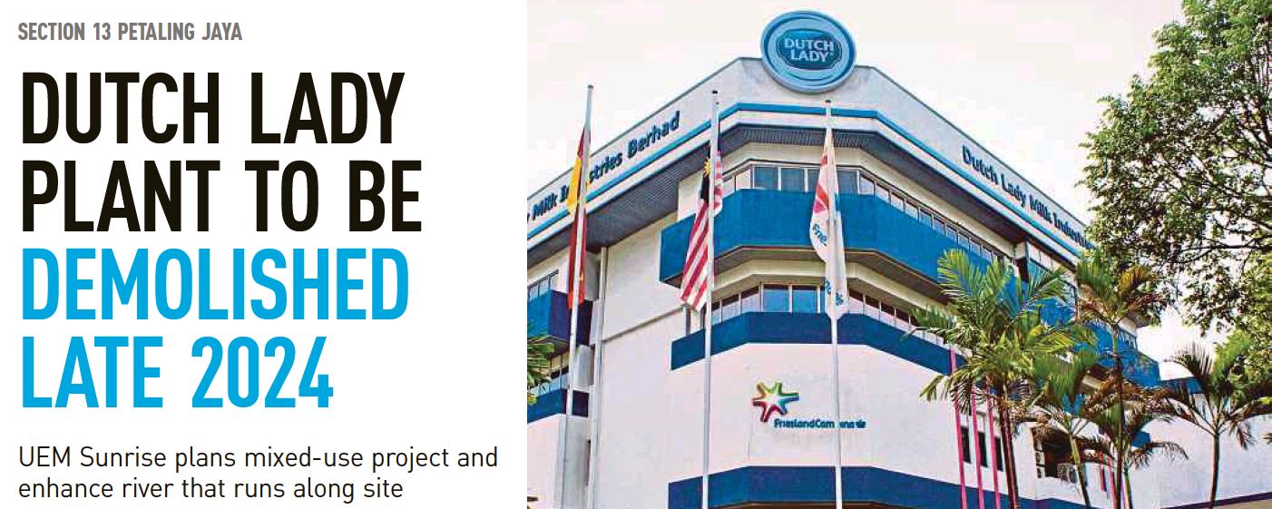
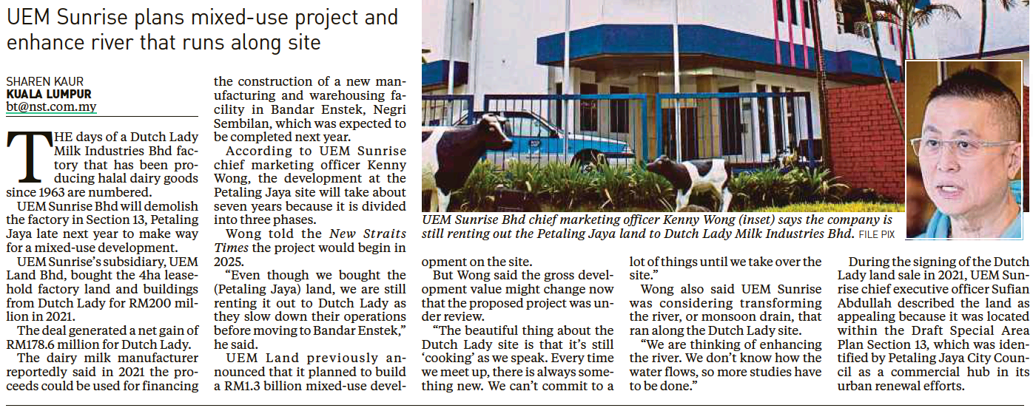
NEW STRAITS TIMES
15 SEPTEMBER 2023
NST|DUTCH LADY PLANT TO BE DEMOLISHED LATE 2024| MS 19

Slide 28

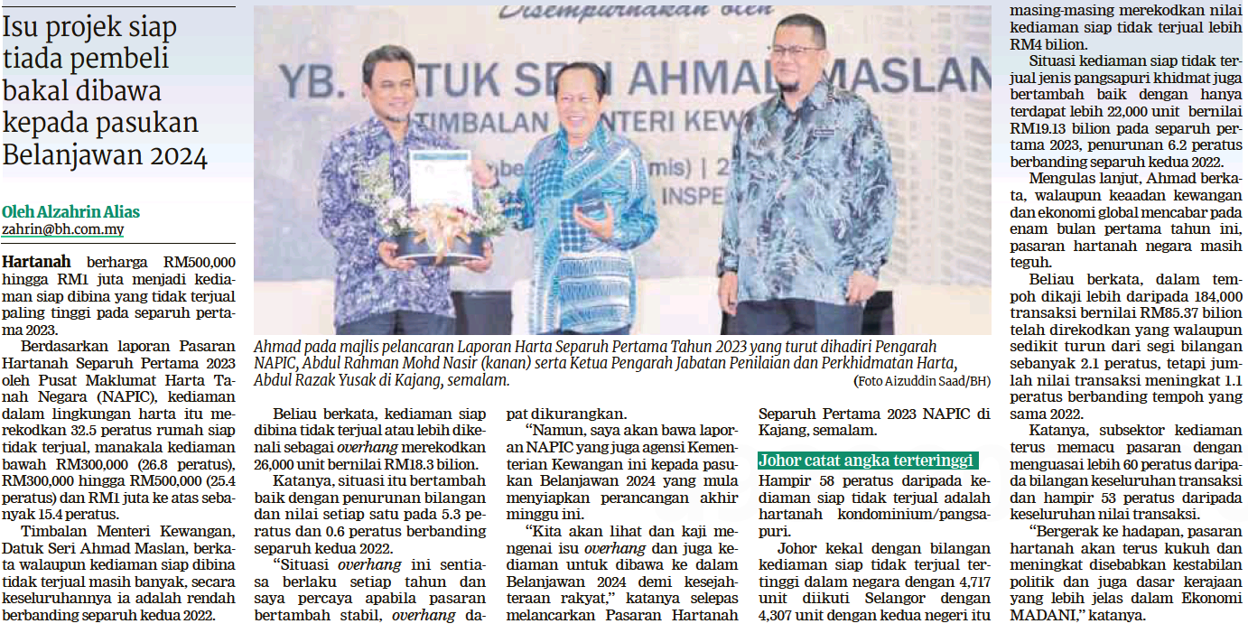
BERITA HARIAN
15 SEPTEMBER 2023
BH|RUMAH RM500,00 – RM 1j PALING BANYAK TAK TERJUAL| MS 21

Slide 29
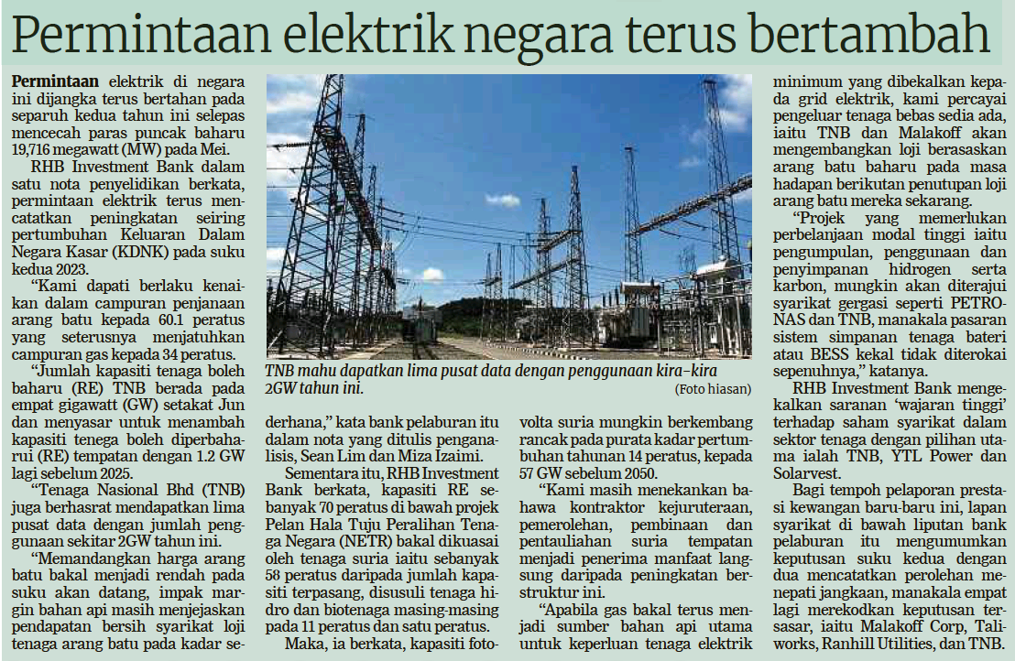
BERITA HARIAN
15 SEPTEMBER 2023
BH|PERMINTAAN ELEKTRIK NEGARA TERUS BERTAMBAH| MS 23

Slide 30
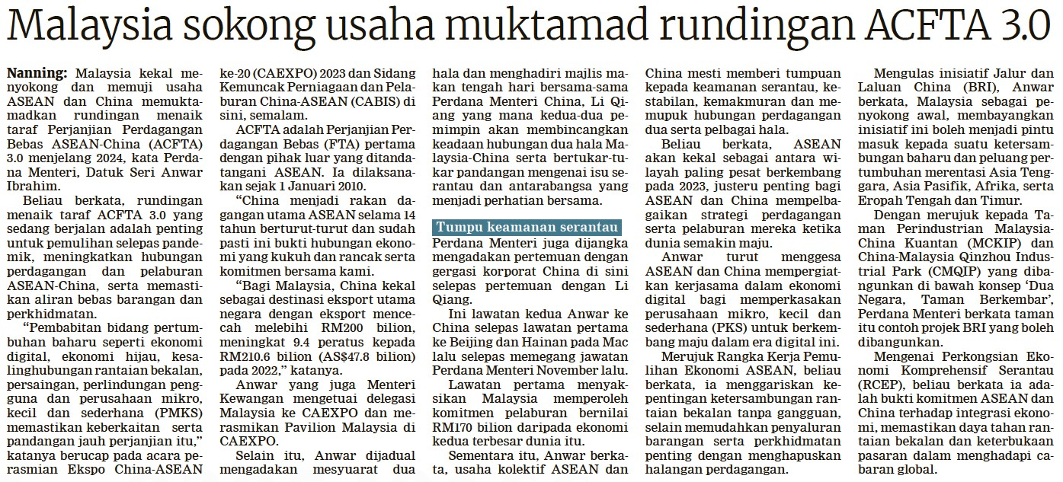
BERITA HARIAN
18 SEPTEMBER 2023
BH|MALAYSIA SOKONG USAHA MUKTAMAD RUNDINGAN ACFTA 3.0| MS 4

Slide 31
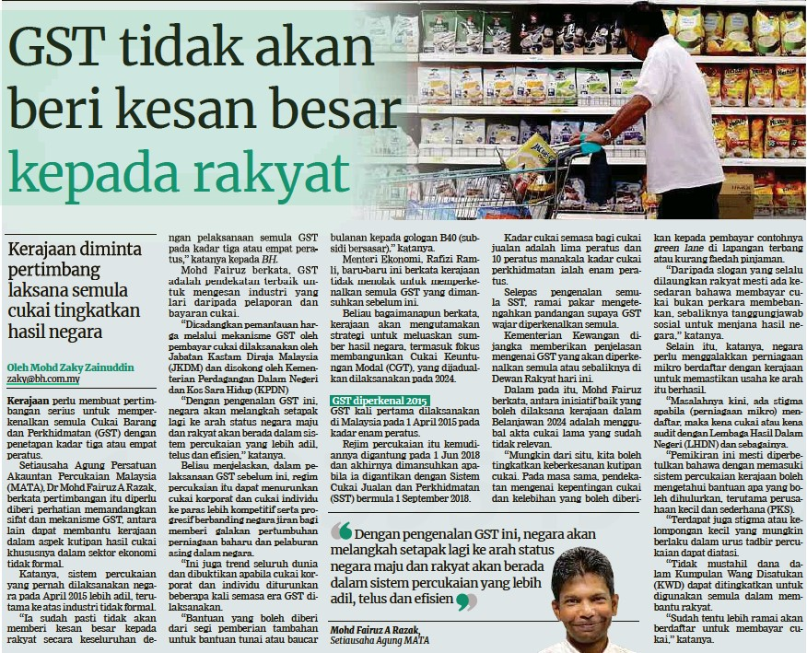
BERITA HARIAN
18 SEPTEMBER 2023
BH|GST TIDAK AKAN BERI KESAN BESAR KEPADA RAKYAT| MS 30

Slide 32
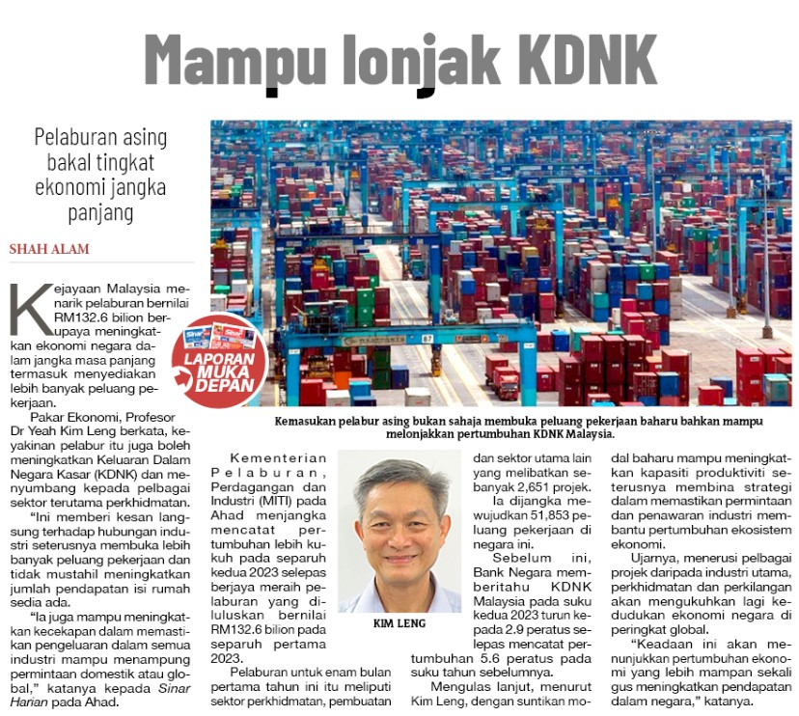
SINAR HARIAN
18 SEPTEMBER 2023
SH|MAMPU LONJAK KDNK| MS 3

Slide 33
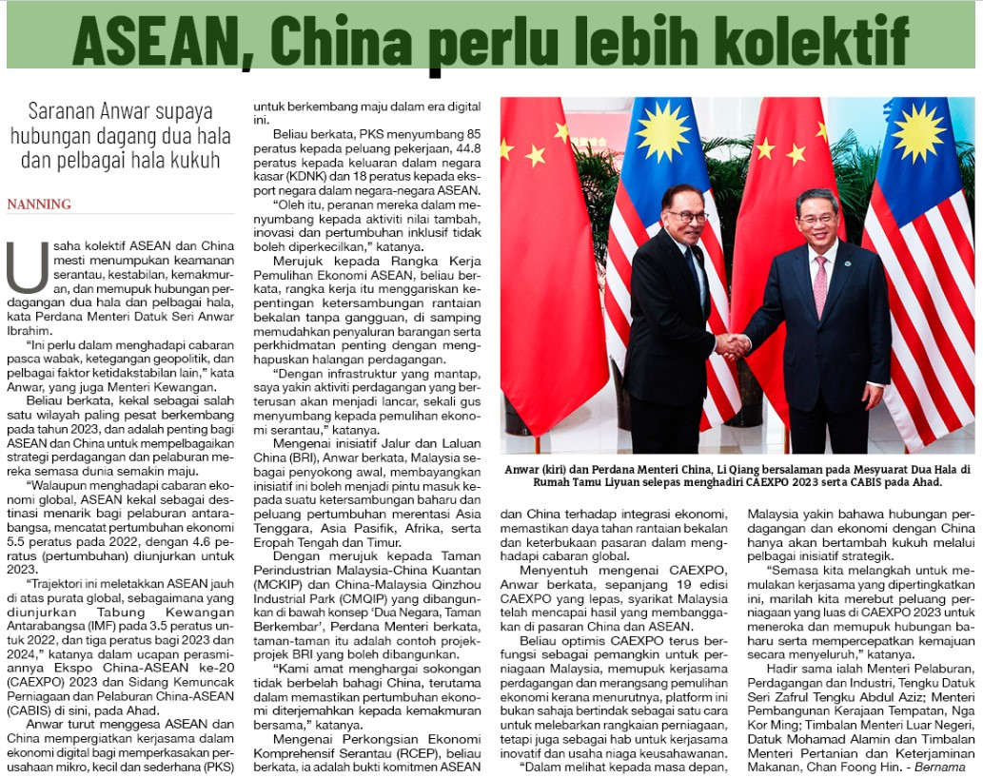
SINAR HARIAN
18 SEPTEMBER 2023
SH|ASEAN, CHINA PERLU LEBIH KOLEKTIF| MS 4

Slide 34
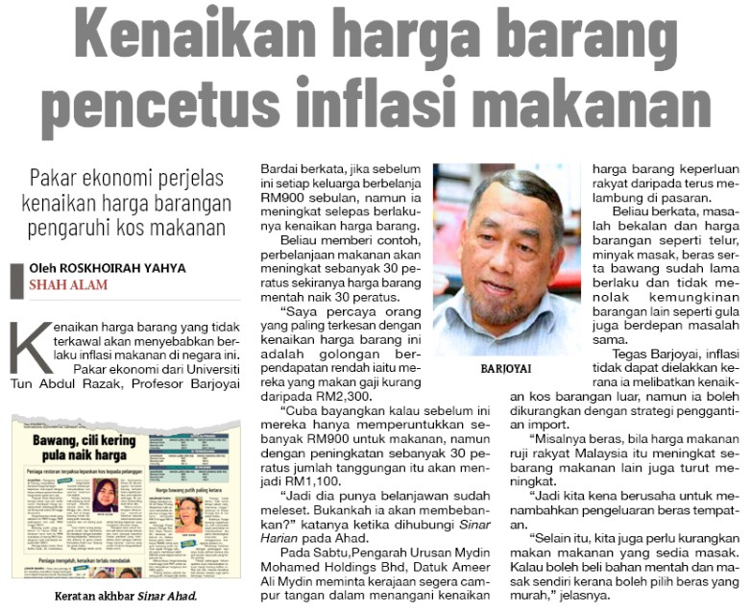
SINAR HARIAN
18 SEPTEMBER 2023
SH|KIENAIKAN HARGA BARANG PENCETUS INFLASI MAKANAN| MS 5

Slide 35
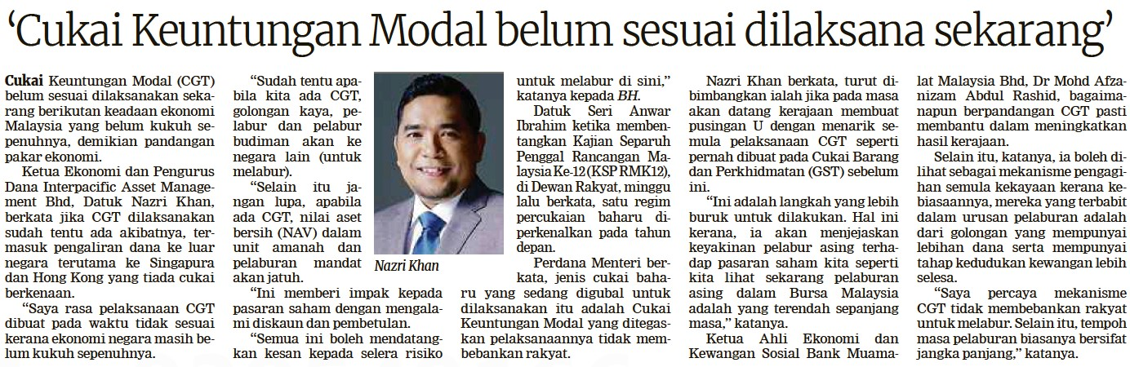
BERITA HARIAN
19 SEPTEMBER 2023
BH|CUKAI KEUNTUNGAN MODAL BELUM SESUAI DILAKSANA SEKARANG| MS 23

Slide 36
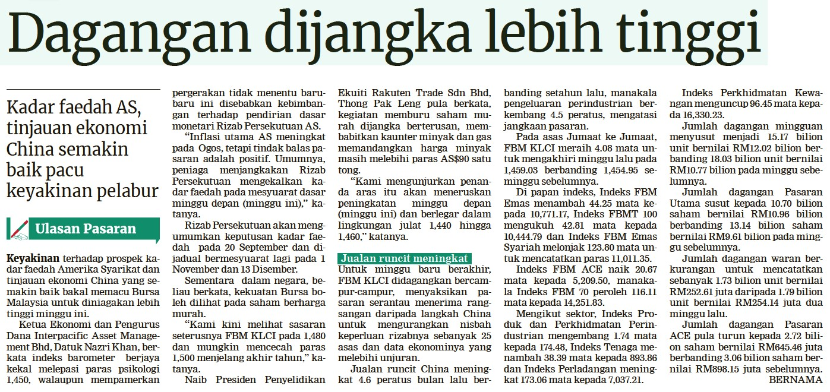
BERITA HARIAN
19 SEPTEMBER 2023
BH|DAGANGAN DIJANGKA LEBIH TINGGI| MS 26

Slide 37
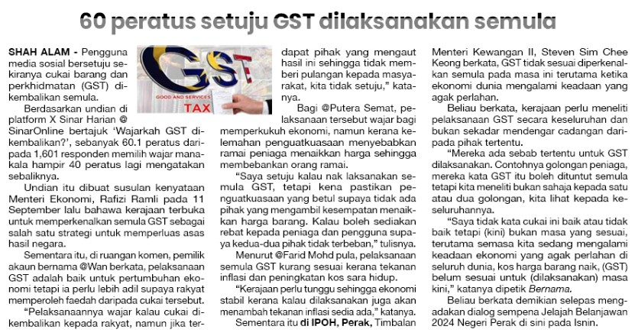
SINAR HARIAN
19 SEPTEMBER 2023
SH|60 PERATUS SETUJU GST DILAKSANAKAN SEMULA| MS 3

Slide 38

SINAR HARIAN
19 SEPTEMBER 2023
SH|PELABURAN KEDUA DARI CHINA: LANGKAH PROAKTIF KERAJAAN PERPADUAN| MS 6

Slide 39
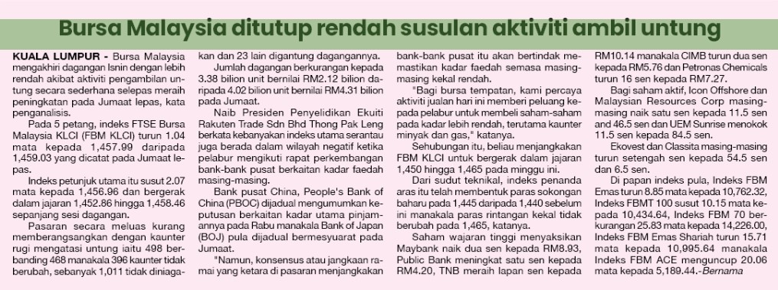
SINAR HARIAN
19 SEPTEMBER 2023
SH|BURSA MALAYSIA DITUTUP RENDAH SUSULAN AKTIVITI AMBIL UNTUNG| MS 30

Slide 40
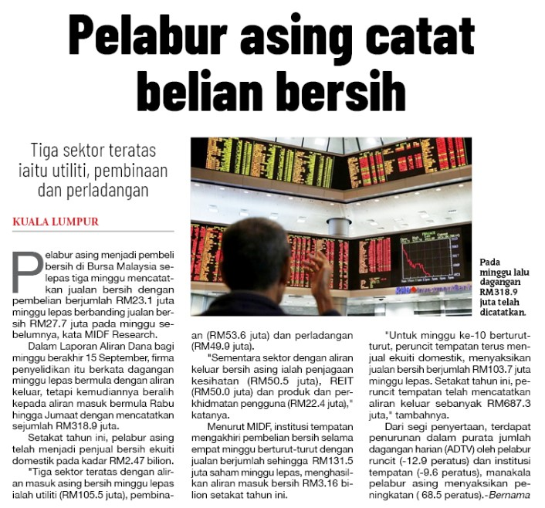
SINAR HARIAN
19 SEPTEMBER 2023
SH|PELABUR ASING CATAT BELIAN BERSIH| MS 30

Slide 41
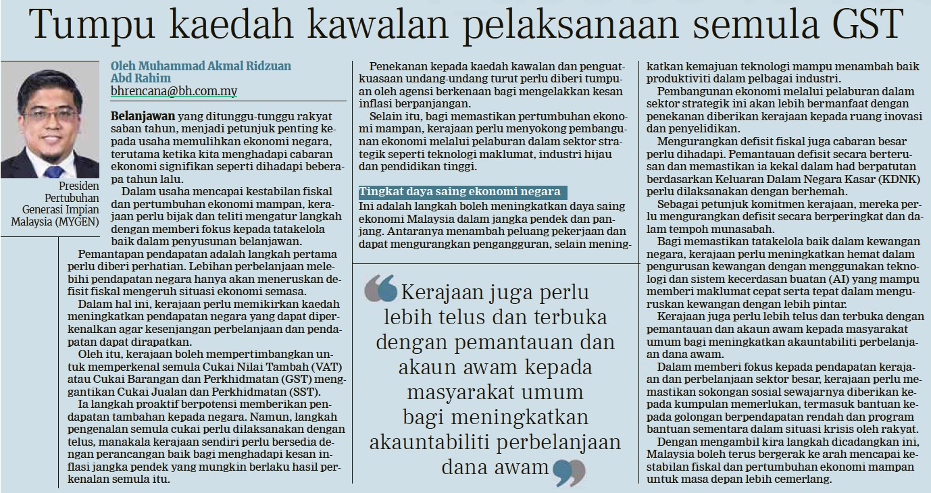
BERITA HARIAN
20 SEPTEMBER 2023
BH|TUMPU KAEDAH KAWALAN PELAKSANAAN SEMULA GST| MS 11

Slide 42
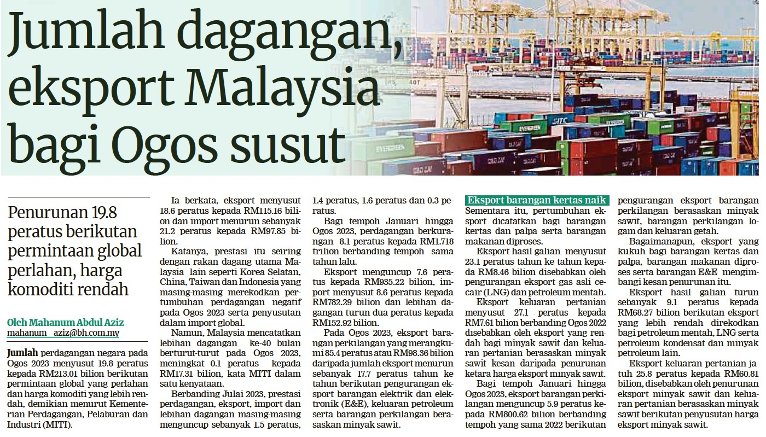
BERITA HARIAN
20 SEPTEMBER 2023
BH|JUMLAH DAGANGAN EKSPORT MALAYSIA BAGI OGOS SUSUT| MS 25

Slide 43
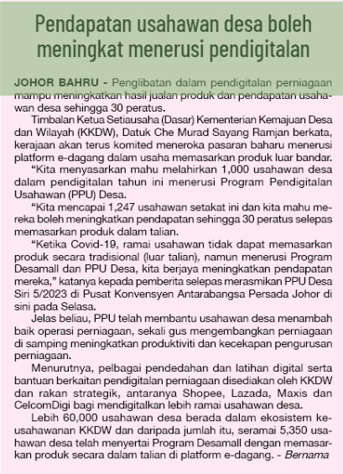
SINAR HARIAN
20 SEPTEMBER 2023
SH|PENDAPATAN USAHAWAN DESA BOLEH MENINGKAT MENERUSI PENDIGITALAN| MS 30

Slide 44
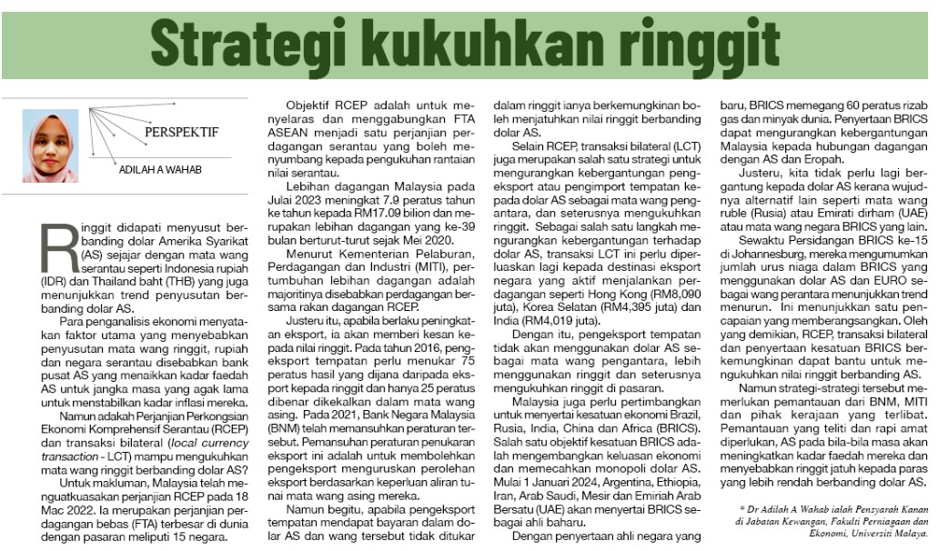
SINAR HARIAN
21 SEPTEMBER 2023
SH|STRATEGI KUKUHKAN RINGGIT| MS 17

Slide 45
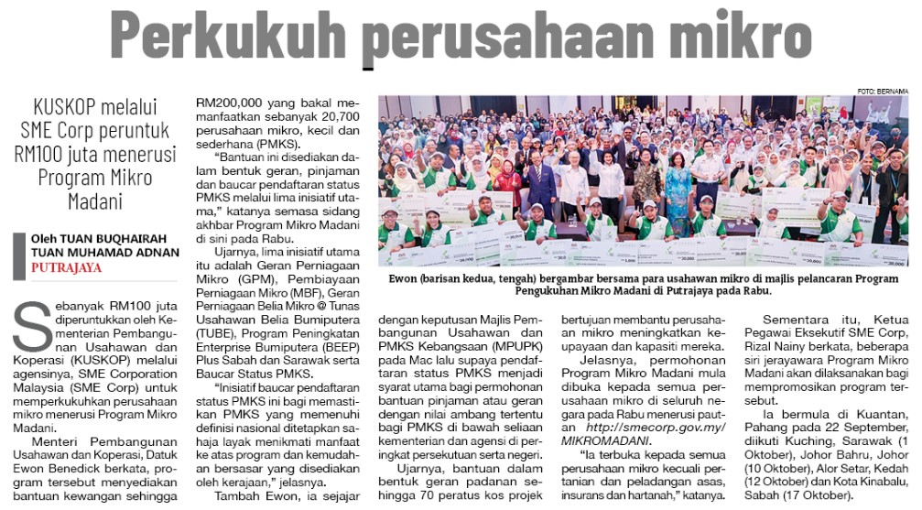
SINAR HARIAN
21 SEPTEMBER 2023
SH|PERKUKUH PERUSAHAAN MIKRO| MS 21

Slide 46
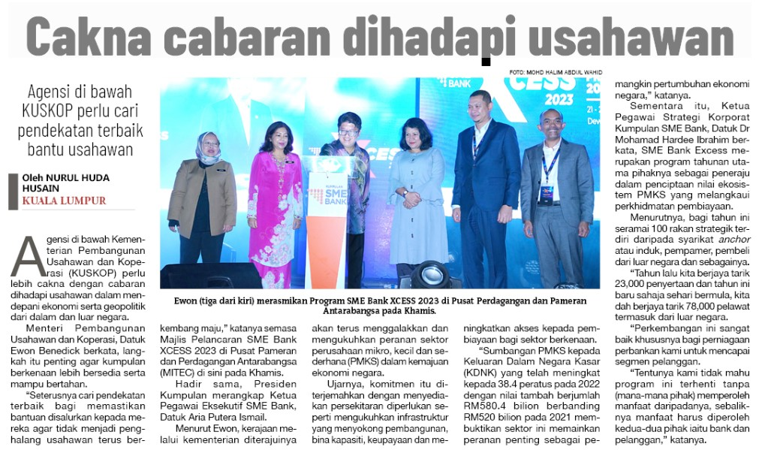
SINAR HARIAN
22 SEPTEMBER 2023
SH|CAKNA CABARAN DIHADAPI USAHAWAN| MS 31

Slide 47
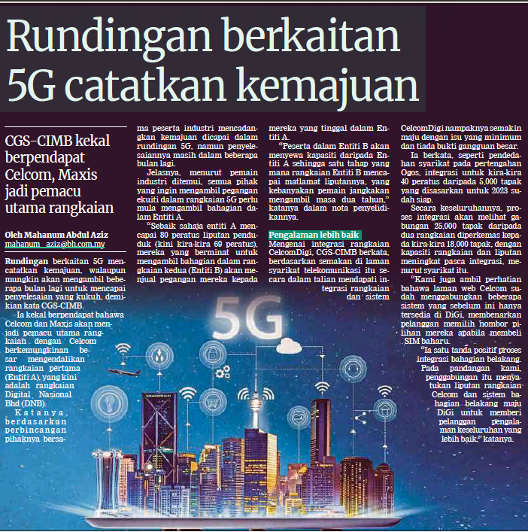
BERITA HARIAN
25 SEPTEMBER 2023
BH|RUNDINGAN BERKAITAN 5G CATATKAN KEMAJUAN| MS 24

Slide 48
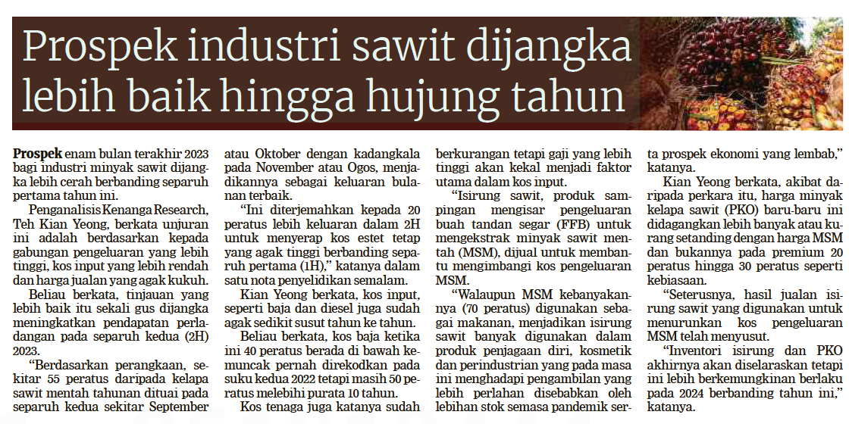
BERITA HARIAN
25 SEPTEMBER 2023
BH|PROSPEK INDUSTRI SAWIT DIJANGKA LEBIH BAIK HINGGA HUJUNG TAHUN| MS 25

Slide 49
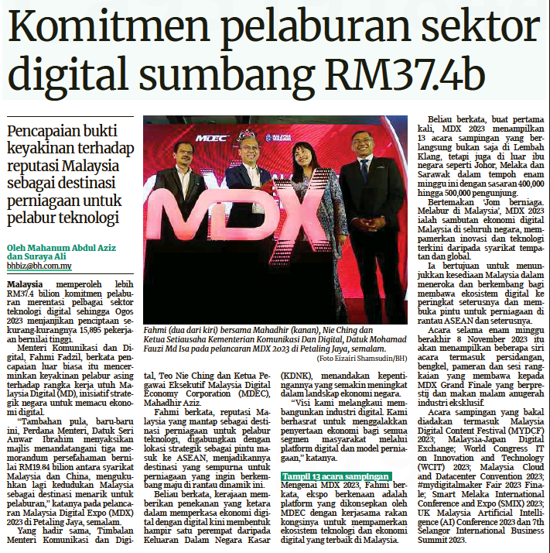
BERITA HARIAN
26 SEPTEMBER 2023
BH|KOMITMEN PELABURAN SEKTOR DIGITAL SUMBANG RM37.4B| MS 26

Slide 50
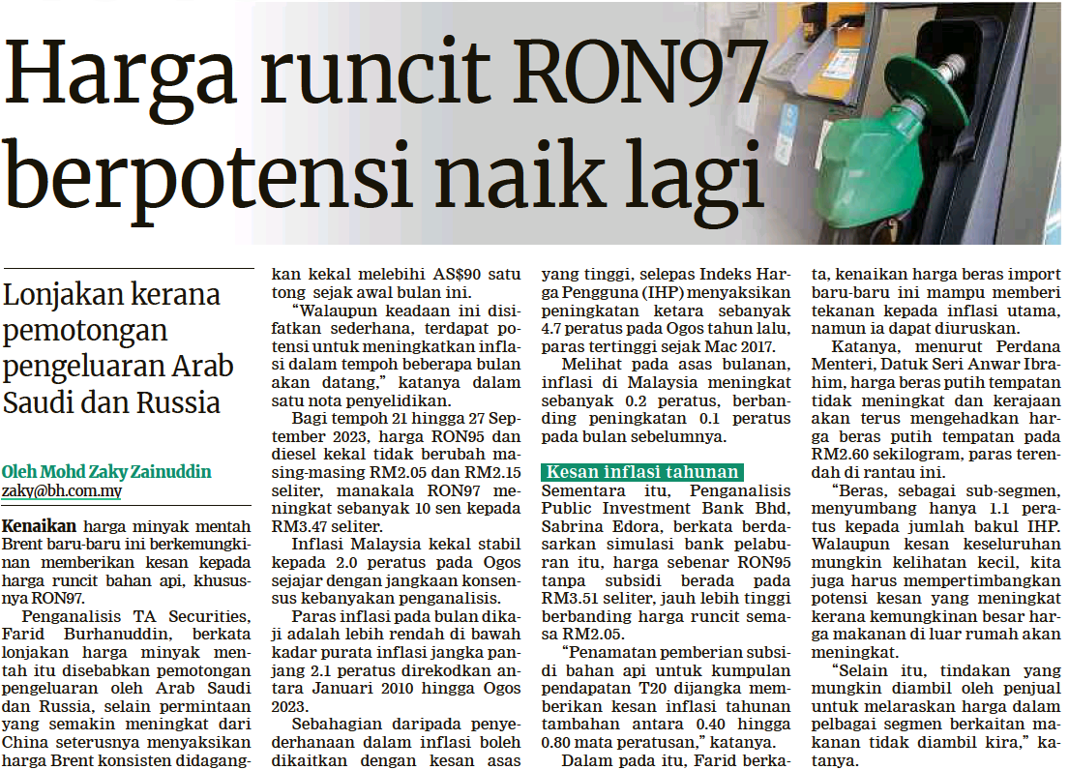
BERITA HARIAN
26 SEPTEMBER 2023
BH|HARGA RUNCIT RON97 BERPOTENSI NAIK LAGI| MS 24

Slide 51
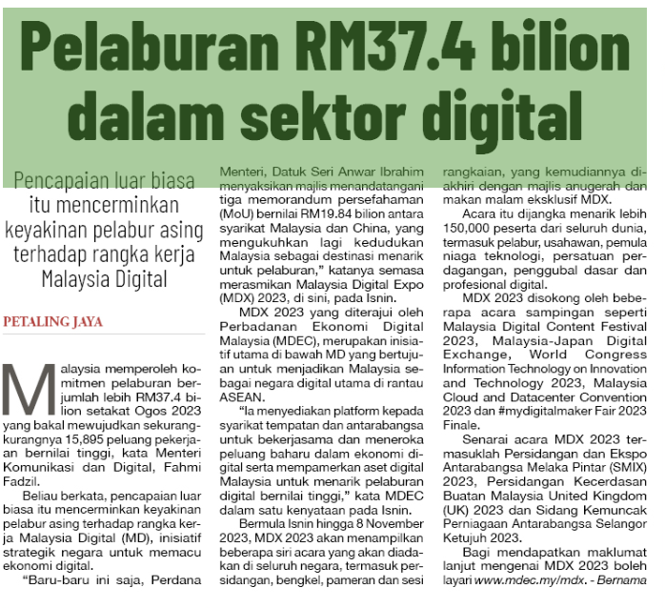
SINAR HARIAN
26 SEPTEMBER 2023
SH|PELABURAN RM37.4 BILION DALAM SEKTOR DIGITAL| MS 29

Slide 52

NEW STRAITS TIMES
26 SEPTEMBER 2023
NST|ÍMPACT OF RISING RICE PRICE ON CPI NEGLIGIBLE’| MS 5

Slide 53

BERITA HARIAN
27 SEPTEMBER 2023
BH|RINGGIT MAMPU KUKUH PADA RM4.20 AKHIR TAHUN | MS 25

Slide 54

BERITA HARIAN
28 SEPTEMBER 2023
BH|BNM TEGASKAN NILAI RINGGIT DITENTUKAN PASARAN| MS 26

Slide 55

SINAR HARIAN
28 SEPTEMBER 2023
SH|PERTUMBUHAN EKONOMI KEKAL SEDERHANA| MS 30

Slide 56

SINAR HARIAN
29 SEPTEMBER 2023
SH|HUAWEI TINGKAT RANGKAIAN 5G| MS 37

